Slide 1




L’accompagnement Miriam 2.0 : ses impacts sur les femmes monoparentales mis en perspective avec son contexte d’implémentation
Recherche financée par le
SPP Intégration Sociale – lutte contre la pauvreté
Martin Wagener
Carole Bonnetier
Centre Interdisciplinaire de Recherche Travail, État et Société

Slide 2
Méthodologie de la recherche
Poursuivre l’évaluation chiffrée des impacts de Miriam sur les femmes monoparentales via l’instrument de mesure (mesure de l’évolution de l’empowerment et mesure de la satisfaction concernant plusieurs domaines de vie clés).
Approfondir les données statistiques par une analyse du discours des personnes concernées,
Mieux comprendre l’impact du contexte organisationnel et sociétal sur l’implémentation du projet.
Volet quantitatif : analyse sur base des résultats de l’instrument de mesure élaboré par la précédente équipe de recherche (Karel de Grote Hogeschool)
Volet qualitatif : analyse sur base d’entretiens semi-directifs réalisés avec les case managers, les président.e.s de CPAS + focus group avec les case managers et les participantes à Miriam 2.0

Slide 3
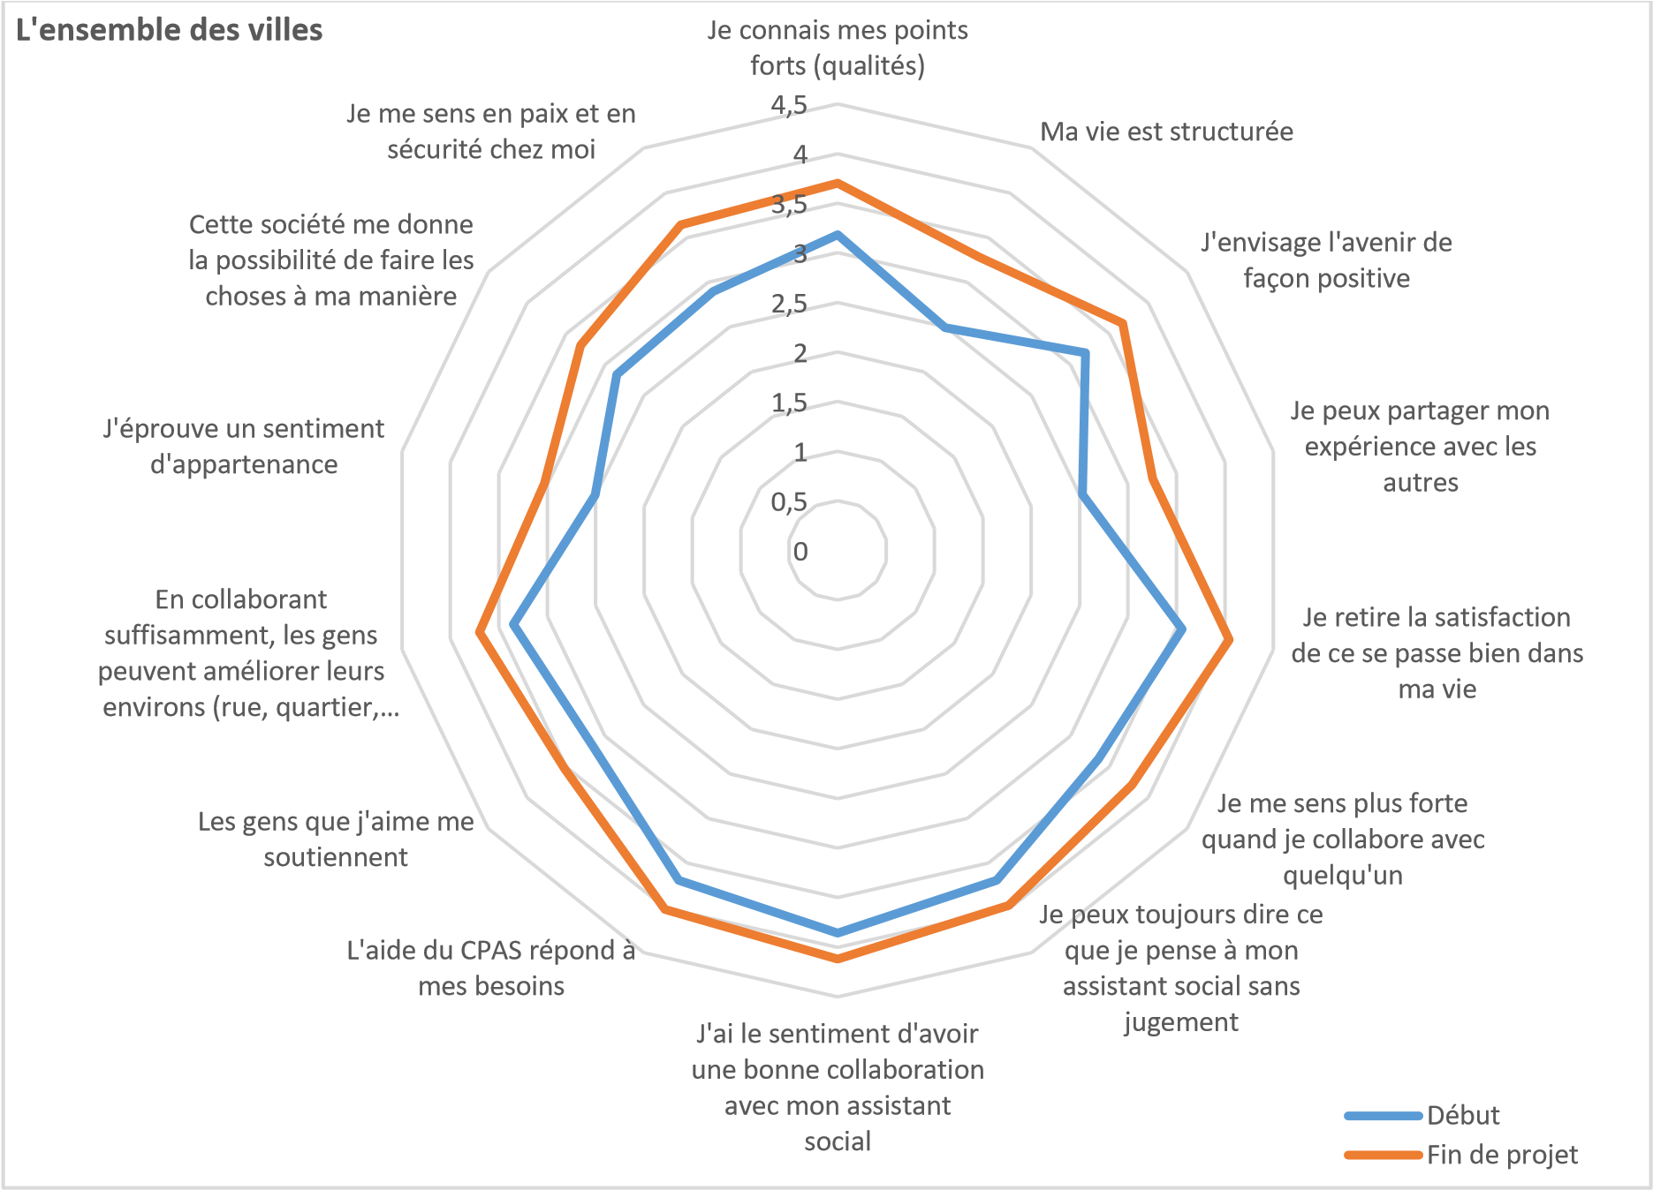
LES IMPACTS de MIRIAM 2.0 SUR LES PERSONNES ACCOMPAGNÉES
Quelle évolution de l’empowerment des participantes ?
Une augmentation des scores attribués à l’ensemble des indicateurs de l’empowerment.
Des indicateurs en berne au début du projet qui remontent significativement à la fin, comme : ‘Ma vie est plus structurée’ et ‘Je peux partager mon expérience avec les autres’.

Slide 4
LES IMPACTS de MIRIAM 2.0 SUR LES PERSONNES ACCOMPAGNÉES
Quelle évolution de l’empowerment des participantes ?
La relation avec la CM et les interactions avec le groupe leur redonnent confiance en leurs capacités.
« Tous les vendredis, on se réunissait, on parlait, on faisait des activités, c'est important. Si nous restons à la maison, seules, c'est mauvais. Mais quand nous sommes ensemble avec [prénom de la case manager] pour parler, c'est très bien, on a de bonnes informations, de bonnes activités, on se sent heureuses. »
Les participantes déclarent faire preuve d’une plus grande organisation et de plus d’assurance dans leurs démarches.
« Je fais maintenant les papiers moi-même. C’est un peu grâce à l’accompagnement que j’ai eu, des facilités que j’ai à savoir où trouver le papier. Par exemple à la commune, pour certains papiers c’est payant, pour d’autres si on dit que c’est pour le CPAS ou que c’est pour les logements sociaux, c’est gratuit alors… désormais c’est plus facile pour moi. »
La participation à Miriam 2.0 se révèle particulièrement profitable pour les personnes issues des immigrations.
« J’ai eu de la chance que dès que je suis arrivée, j’ai eu le soutien du projet Miriam (…) Quand on a commencé, ça ne faisait qu’un mois et demi que j’étais là. Donc je ne connaissais rien. Les règles du CPAS étaient autrement que les règles d’où je venais. Il y a des lois ici que je ne connaissais pas. »

Slide 5
LES IMPACTS de MIRIAM 2.0 SUR LES PERSONNES ACCOMPAGNÉES
Quelle évolution des différents domaines de vie ?
Une augmentation de la satisfaction des femmes accompagnées pour l’ensemble des domaines de vie.
Des évolutions plus significatives pour ‘la vie dans son ensemble’, ‘la situation financière’, ‘l’activation sociale’, ‘le logement’, ‘le bien-être psychique’.
Des évolutions plus modérées pour ‘le soin des enfants’ et ‘la santé physique’
L'ensemble des villes
Situation financière
8
Sa vie dans son ensemble
Activation sociale
6
4
Soin des enfants
Logement
2
0
Temps libre et participation
Mobilité
aux activités de loisirs
Réseau social, connaissances
Santé physique
Mesure début
Bien-être psychique
Mesure Finale

Slide 6
tisser un réseau autour du projet ou comment accroitre le pouvoir d’agir des femmes dans les différents domaines de vie ?
« Il faut postuler que les préférences de la personne évolueraient si ses opportunités s’élargissaient. En un mot, ne pas figer les préférences de quelqu’un. Avoir plus d’opportunités influence la manière d’attribuer de la valeur. » (Bonvin & Farvaque, reprenant Amartya Sen, 2008).
Activer les droits et visibiliser les aides et soutiens existants au sein du CPAS,
Ouverture sur les ressources disponibles hors CPAS,
Travail sur l’apprentissage collectif par l’accès à la culture, au loisir et à la participation citoyenne.

Slide 7
Merci
Centre Interdisciplinaire de Recherche Travail, État et Société

Slide 8
Le Gendermainstreaming – comment réduire les inégalités femmes-hommes ?
Beaucoup d’attention et quelques avancées intéressantes, mais…
  le champ d’action des institutions est marqué par de fortes contraintes au niveau budgétaire et au niveau des cadres réglementaires et juridiques.
  Mettre à dispositions des CPAS des indicateurs et un outillage informatique, pédagogique et conceptuel afin de faire en sorte que les inégalités femmes-hommes soient prises en compte et combattues à tous les niveaux organisationnels et politiques (gender mainstreaming)
  Point d’attention : la temporalité du projet et la difficulté de pouvoir baser des actions futures sur les acquis d’apprentissage constituent des préoccupations importantes.

Slide 9
L’inscription de Miriam dans une politique sociale locale
Adopter une approche territoriale pour développer des pratiques de travail social visant le développement des sociabilités à l’échelle des quartiers
Passer par des ‘figures relais’ et des coordinations locales ou thématiques capables de mettre en communication les multiples dispositifs de l’aide sociale et d’assurer une cohérence avec la trajectoire des personnes vulnérables afin de lutter contre le non-recours aux droits.
Prendre en compte de la diversité sociale et culturelle en ciblant de façon globale les multiples déterminants sociaux et culturels qui entrent en jeu dans le processus de précarisation des femmes, qui participent à la rupture des liens sociaux et au renforcement de l’isolement social.

Slide 10
Conclusion
Le succès de l’implémentation de Miriam au sein du CPAS ne dépend pas uniquement de la case manager mais repose sur la constitution de tout un réseau d’acteurs.
La relation entre la case manger et les AS référente impacte l’accompagnement. La stabilisation de leur rôle respectif constitue un gage de réussite.
L’importance de la coordination doit être soulignée : elle permet l’intéressement et l’enrôlement des parties prenantes dans le processus d’innovation et la mise en place d’espaces de réflexion collective indispensables au développement de pratiques adaptées.
La temporalité du projet (un an) est un frein à la diffusion de « l’esprit Miriam » au sein de l’institution. Aussi, la capitalisation de l’expérimentation est-elle essentielle.
Le projet Miriam ne peut répondre à lui seul à l’ensemble des difficultés auxquelles sont confrontées les participantes. Ces difficultés doivent également être appréhendées dans un contexte sociétal plus large et donner lieu à des pistes d’action à plusieurs niveaux.

Slide 11
Merci
Centre Interdisciplinaire de Recherche Travail, État et Société

